Slide 1
타입 힌트
def fn(a) :
…
fn( ) 함수의 파라미터 a에는 어떤 타입을 넣어야하는지 알 수 없다. -> 버그 유발의 주범
def fn(a: int) -> bool :
…
파라미터 a의 타입과 return 형태를 파악할 수 있다.
$mypy solution.py 를 통해 타입 힌트에 오류가 없는지 자동으로 확인할 수 있다.
$ pip install mypy

Slide 2
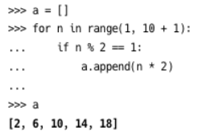


리스트 컴프리헨션 : 가독성 高
√ 리스트 컴프리헨션을 통해 한줄로 작성하여 가독성을 높일 수 있다.

Slide 3
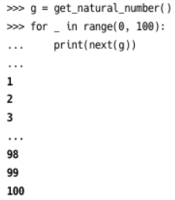
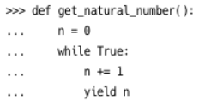
제너레이터
1억개의 숫자를 만들어 계산하는 프로그램을 만들 때,
제너레이터를 이용하면 미리 1억개를 만드는 것이 아닌 제너레이터만 생성해두고 필요할 때만 제너레이터를 실행하여 숫자를 쓴다.
100개의 숫자 생성
#yield
#값을 내보내고 함수는 종료하지 않는다.

Slide 4
제너레이터 (참고)
기술 면접에서 진짜 많이 물어봄
언어 뭐 잘하세요? -> 파이썬이요 -> 제너레이터 구조 물어봄
Generator & iterator 패턴 구조를 잘 알고 있어야함
https://niceman.tistory.com/137

Slide 5
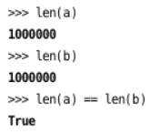


range
a에는 이미 생성된 값, b에는 생성해야 한다는 조건이 생성된 것
똑같이 숫자 100만개를 갖고 있으나 range 클래스를 생성한 b의 메모리 점유율이 훨씬 작다.
또한, b는 인덱스 접근시 바로 생성한다.
>>> b[999]
999

Slide 6
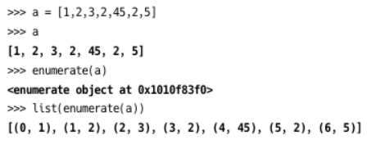
enumerate
list의 각 원소에 인덱스를 자동으로 부여한다.

Slide 7
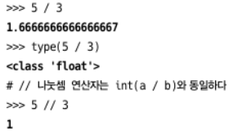
// 연산자
/ 연산자는 타입 유지 -> 그대로 출력
// 연산자는 정수형 유지 -> 몫(정수)만 출력

Slide 8



print
.format 사용
f-string 사용

Slide 9

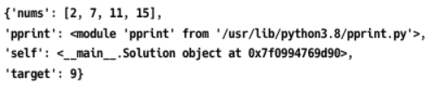
locals
함수 내부의 모든 로컬 변수를 출력 -> 디버깅에 도움이 된다.

